Slide 1
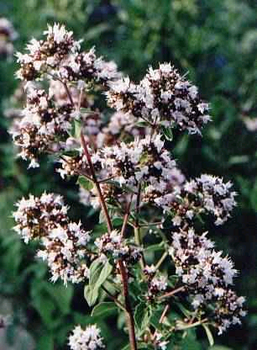
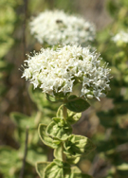
Ρίγανη
(Ορίγανον: όρος+γάνος = η χαρά του βουνού)
Origanum vulgare spp. hirtum Origanum onites

Slide 2
Ρίγανη/ O. vulgare spp. hirtum
Ενδημικό στην Ελλάδα
Φρυγανώδες, αρωματικό και φαρμακευτικό
Σύνθετη ταξιανθία από μικρούς σπονδυλωτούς στάχεις
Ύψος 30-80 εκατοστά
Πολύκλαδο, τριχωτό
Ωοειδή φύλλα
Λευκά – ρόδινα άνθη

Slide 3
Ρίγανη/ O. onites
Το είδος αυτό έχει λευκά άνθη σε ταξιανθίες κορύμβων στην κορυφή του βλαστού και όχι σε στάχεις, όπως το ssp. hirtum.
Οι σπόροι είναι πολύ μικροί χρώματος καφέ.
Οι στάχεις κάθε ταξιανθίας δεν ωριμάζουν ταυτόχρονα.
Είναι πολυετές φυτό ενδημικό της νοτιο-ανατολικής Ευρώπης, της Τουρκίας και της Συρίας
H O. onites βρίσκεται σε αφθονία σε αρκετά νησιά του Αιγαίου και εκτείνεται έως την δυτική και νότια Τουρκία.
Notes:
Οι ανθοφόροι και κατόπιν οι καρποφόροι βλαστοί (στελέχη) ξηραίνονται, αλλά στις αρχές του φθινοπώρου τα φυτά εκπτύσσουν νέους έρποντες βλαστούς οι οποίοι συνήθως μένουν πράσινοι όλο το χειμώνα, έως την επόμενη άνοιξη, αποταμιεύοντας θρεπτικές ουσίες στο ριζικό τους σύστημα, που θα τις χρησιμοποιήσουν στην μετέπειτα ανάπτυξη του φυτού.

Slide 4
Ρίγανη
Αιθέριο έλαιο ρίγανης
 | O. onites (Άγρια Ρίγανη) | O. hirtum (Ήμερη Ρίγανη)
Μέση Απόδοση % σε αιθέριο έλαιο | 3,62 | 7,77
Συστατικά του αιθέριου ελαίου
Carvacrol | 79,63 | 90,29
α-thujene | 0,34 | 0,21
α-pinene | 0,33 | 0,26
β-pinene | 0,16 | 0,05
β-myrcene | 1,13 | 0,55
α-phellandrene | 0,07 | 0,04
δ-carene | 0,89 | 0,45
p-cymene | 3,51 | 2,25
γ-terpinene | 3,89 | 3,09
sabinene hydrate | 0,22 | 0,14
Linalool | 0,00 | 0,04
Borneol | 1,19 | 0,16
terpinene-4-ol | 1,60 | 0,21
carvacryl acetate | 0,46 | 0,01
Caryophyllene | 2,24 | 1,81
Aromandrene | 0,20 | 0,00
α-caryophylene | 0,08 | 0,13
δ-germacrene | 0,26 | 0,00
bicyclogermacrene | 0,25 | 0,00
β-bisabolene | 1,87 | 0,14
caryophylene oxide | 0,43 | 0,06

Slide 5
απαιτήσεις
Ποικιλία κλιματικών απαιτήσεων
Καταλληλότερες οι ασβεστολιθικές ημιορεινές περιοχές

Slide 6
χρήση
1) Η ξηρή δρόγη
2) Το αιθέριο έλαιο
Αρωματοποϊία
Φαρμακοποϊία
Αντιμικροβιακή / αντιβακτηριδιακή χρήση

Slide 7
Απαιτήσεις σε κλιμα εδαφος θρεπτικά στοιχεία
Θερμοκρασία
Άριστη 18-22 ⁰C
Όρια ανάπτυξης 4-33 ⁰C
Οριακές -25 έως 42 ⁰C
pH άριστο 6,8
Απαραίτητο φως
Μικρές απαιτήσεις σε θρεπτικά στοιχεία 40 κιλά 11-15-15
Ιχνοστοιχεία: Νάτριο και χαλκός

Slide 8
Απαιτήσεις σε κλίμα, έδαφος θρεπτικά στοιχεία
Αντέχει στην ξηρασία και μπορεί να καλλιεργηθεί ως ξηρικό
Σε περίπτωση ανοιξιάτικης ξηρασίας 1-2 αρδεύσεις
Σε στάγδην σύστημα 8-10 λίτρα ανά φυτό ανά άρδευση
Αυξημένη λίπανση → αυξημένες αρδεύσεις

Slide 9
Πολλαπλασιασμός και εγκατάσταση
Σπόρος
Παραφυάδες
Διαίρεση φυτών
Μοσχεύματα

Slide 10
Πολλαπλασιασμός και εγκατάσταση
Η εγκατάσταση γίνεται άνοιξη ή φθινόπωρο
Απαιτούνται σπορεία (Ίανουάριο ή Ιούλιο)
8-10 τμ για κάθε στρέμμα
Σύσταση υποστρώματος σπορείου: ποταμίσια άμμος, τύρφη, περλίτης
Ποσότητα σπόρου 2 γρ. ανά τμ για 700-800 φυτά – καλύτερα 4-5 γρ γιατί ο σπόρος φυτρώνει δύσκολα.

Slide 11
Καλλιέργεια
Όργωμα – καλλιεργητής
Σβάρνισμα
Α:ποστάσεις φύτευσης: 60-80 εκ. μεταξύ των γραμμών και 30-40 εκ. επί της γραμμής
Αρ. φυτών: 3500-6000 ανά στρέμμα.
Απαραίτητη η άρδευση κατά την εγκατάσταση
Σκάλισμα μετά την εγκατάσταση (1 μήνα)

Slide 12
Συγκομιδή
1 φορά στο στάδιο της πλήρους άνθισης
Το υπέργειο τμήμα 8-10 εκ. από το έδαφος
Με το χέρι ή χορτοκοπτικό
Ακολουθεί ξήρανση υπό σκιά
Η βιομηχανική με αλωνιστική 24-36 ώρες μετά την κοπή
Όσο παραμένει στο χωράφι ΔΕΝ πρέπει να βραχεί

Slide 13
Συγκομιδή
Ελάχιστη κατά τον πρώτο χρόνο
3πλασιάζεται τον δεύτερο
Φτάνει το μέγιστο κατά τον τρίτο χρόνο
Σταθερές αποδόσεις μέχρι τον 60^{ο} και μετά φθίνουν
Μέγιστο όριο οικονομικής ζωής 10 έτη

Slide 14
Αποδόσεις
Έως και 300 κιλά ανά στρέμμα
7% σε αιθέριο έλαιο (μ.ο. 3-4%)
Κύρια συστατικά καρβκρόλη, θυμόλη, γ-τερπινένιο
Η ποιότητα καθορίζεται από την καρβακρόλη (70-85%)
Η σημασία του υψομέτρου

Slide 15
Ασθένειες-Εχθροί
Μύκητες εδάφους (σηψηρριζίες) σε κακώς στραγγιζόμενα εδάφη
Έντομα → μικρές προσβολές
ΖΙΖΑΝΙΑ → το μεγαλύτερο πρόβλημα
Πολλές φορές συγκομίζονται με τη ρίγανη και υποβαθμίζουν την ποιότητά της

Slide 17
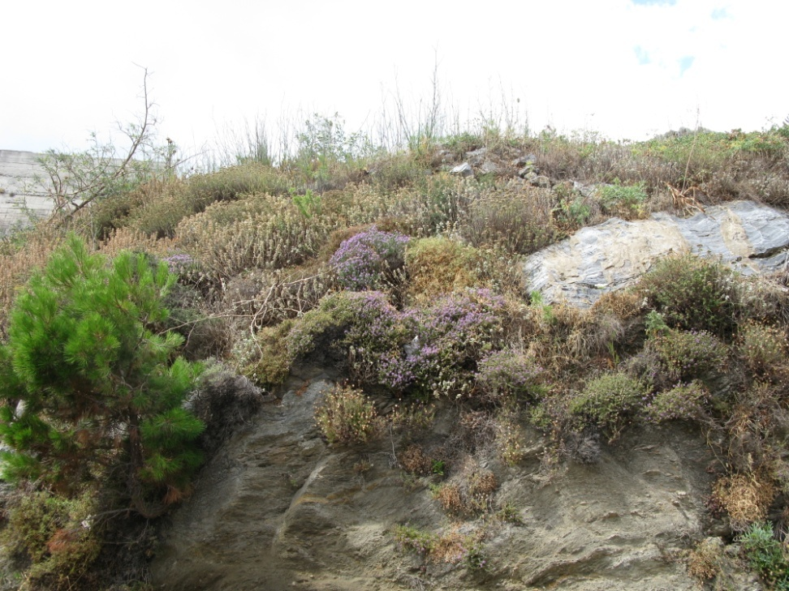

Slide 18
Ρίγανη
Χρησιμοποιούνται άνθη και φύλλα
Η συγκομιδή γίνεται όταν τα φυτά είναι στο στάδιο της πλήρους άνθισης
Ευαίσθητη στη συντήρηση. (Σφραγισμένα δοχεία)
Notes:
Απώλεια αρωματικών ιδιοτήτων

Slide 19
Ρίγανη
Ο Ιπποκράτης συνιστούσε τη ρίγανη σε
οφθαλμολογικές παθήσεις, πονόδοντους,
κρυολογήματα, αναπνευστικά και
γυναικολογικά προβλήματα.

Slide 20
Ρίγανη
αντισηπτικές, τονωτικές, αποχρεμπτικές αντισπασμωδικές και εφιδρωτικές ιδιότητες.
Χρησιμοποιείται κατά του κρυολογήματος (έγχυμα-αφέψημα).
Για φλεγμονές της στοματικής κοιλότητας (πλύσεις με το έγχυμα του φυτού)
Εξωτερική χρήση σε αμυχές και τραύματα
Το έγχυμα χρησιμοποιείται επίσης για το βήχα
Καρβακρόλη – αντιμικροβιακή δράση.

Slide 21
Ρίγανη
Παρασκευή – δοσολογία
Έγχυμα- αφέψημα για εσωτερική χρήση:
5-15 γραμμάρια τριμμένη ρίγανη σε 500 ml βραστό νερό. Προσθέτουμε μια κουταλιά μέλι.
Πλύσεις στόματος:
2 κουταλιές της σούπας σε ½ λίτρο βραστού νερού. Αφήνω για 10 λεπτά. Πλύσεις 3-4 φορές την ημέρα.
Ξαναχρησιμοποιώ το νερό εφόσον το ζεστάνω.
Βάμμα: 5-10 γραμμάρια σε 100 ml αλκοόλης (ή ρακί, τσίπουρο κλπ.)

Slide 22
Ρίγανη
Εξωτερική: βοηθά στην αντισηψία των τραυμάτων. Αφέψημα ρίγανης στο νερό του μπάνιου καταπραΰνει και τονώνει.
Αιθέριο έλαιο: 3-4 σταγόνες σε χλιαρό νερό και μία κουταλιά μέλι, 2-3 φορές την ημέρα.
Το έλαιο χρησιμοποιείται στην παρασκευή σαπουνιών, μύρων και οδοντόκρεμας.

Slide 23
Μαντζουράνα (Origanum majorana)
Αρχαία Ελλάδα Αμάρακο (Θεόφραστος) ή σάμψυχο (Διοσκουρίδης)
Παρασκεύαζαν άρωμα περιζήτητο από τους κοσμικούς της εποχής (αμαράκινο ή σαμψύχινο)
Αναφέρεται και ως βασιλικό Κρίνο (Διοσκουρίδης, Πλίνιος, Βιργίλιος)

Slide 24
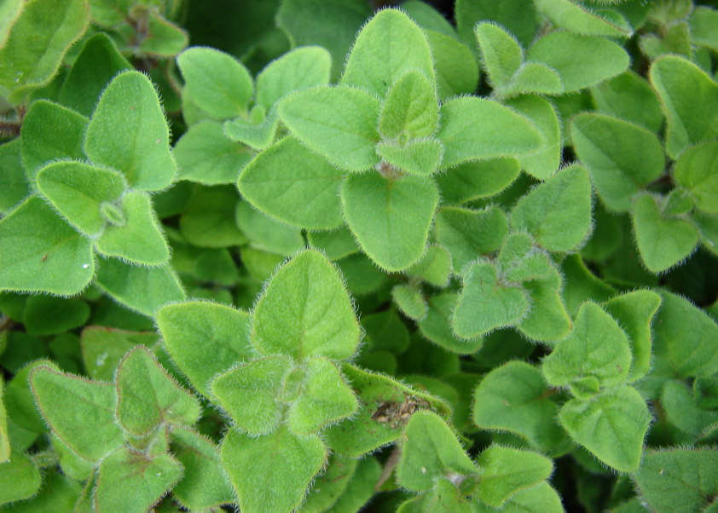
Μαντζουράνα

Slide 25
Κλίμα-Έδαφος-θρεπτικά στοιχεία-Πολλαπλασιασμός
Περίπου σαν τη ρίγανη
Είναι πιο απαιτητική σε νερό και γόνιμα εδάφη
Πολλαπλασιάζεται όπως η ρίγανη

Slide 26
Καλλιέργεια
Πιο πυκνή φύτευση: 40-50 εκ. μεταξύ των γραμμών και 30 εκ. επί της γραμμής (είναι πιο ορθόκλαδη από τη ρίγανη)
Περισσότερα λιπάσματα και περισσότερα σκαλίσματα
Σταθερή παραγωγή για 5-6 χρόνια

Slide 27
Μαντζουράνα
Αρωματοποιία, ζαχαροπλαστική, μαγειρική, θεραπευτική
Φύλλα μικρά άνθη λευκά-λευκοπράσινα
Γεύση καυστική και πικρή
Ύψος 20-40 εκατοστά
Έλαιο κίτρινο – κιτρινοπράσινο
Εποχή άνθισης Ιούλιος - Αύγουστος

Slide 28
Μαντζουράνα
Βασικά συστατικά
Περιέχει :
πτητικά έλαια όπως (σαβινένιο, καρβακρόλη, λιναλοόλη)
φλαβονοειδή
τριτερπενοειδή
Η καρβακρόλη είναι πολύ ισχυρό αντιοξειδωτικό.
Διατροφική αξία
Η μαντζουράνα αποτελεί εξαιρετική πηγή :
σιδήρου, φωσφόρου, καλίου, ασβεστίου, σιδήρου, ψευδαργύρου, μαγγανίου
βιταμίνης C, νιασίνης, βιταμίνης Β6, βιταμίνης Α, φολικού οξέως, βιταμίνης Κ και β - καροτίνης
Σε ποσοστό 40% αποτελείται από φυτικές ίνες. Οι περιεκτικότητες ιδίως στα μέταλλα και τα ιχνοστοιχεία εξαρτώνται σε μεγάλο βαθμό από την περιοχή που αναπτύχθηκε το φυτό.
Συμπέρασμα
Η μαντζουράνα είναι πολύ καλή πηγή οξειδωτικών, ιχνοστοιχείων, μετάλλων και βιταμινών. Δρα ως ένα γενικό τονωτικό αλλά και καταπραϋντικό του νευρικού συστήματος.

Slide 29
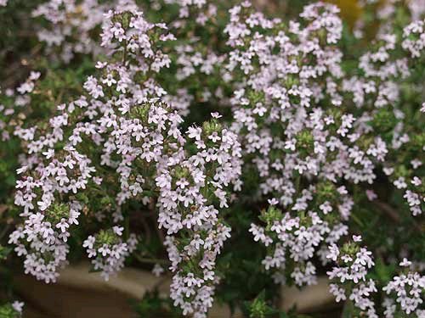
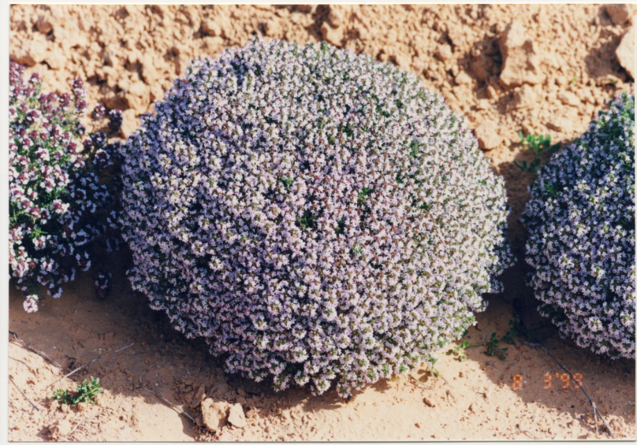
Θυμάρι
Θυμάρι, Θύμος: θυμός=δύναμη ή θύω=θυσιάζω, προσφέρω
Coridothymus capitatus Thymus vulgaris

Slide 30
Θυμάρι
Φρυγανώδης θάμνος έως 40 εκατοστά με σκληρά και όρθια κλαδιά
Μικρά και σκληρά φύλλα και ρόδινα άνθη
Εποχή άνθισης: Ιούλιος
Περιεκτικότητα σε αιθέριο έλαιο 1-5%
Περιέχει καρβακρόλη, θυμόλη, βορνεόλη
Πολύ σημαντικό μελισσοκομικό

Slide 31
Θυμάρι
 | Th. capitatus (Θυμάρι)
Μέση Απόδοση % σε αιθέριο έλαιο | 4,40
Συστατικά του αιθέριου ελαίου | Περιεκτικότητα %
Carvacrol | 87,54
α-thujene | 0,16
α-pinene | 0,20
β-pinene | 0,09
β-myrcene | 0,45
α-phellandrene | 0,03
δ-carene | 0,60
p-cymene | 2,73
γ-terpinene | 3,26
sabinene hydrate | 0,11
Linalool | 0,34
Borneol | 0,17
terpinene-4-ol | 0,31
carvacryl acetate | 0,02
Caryophyllene | 3,50
Aromandrene | 0,00
α-caryophylene | 0,08
δ-germacrene | 0,00
bicyclogermacrene | 0,00
β-bisabolene | 0,00
caryophylene oxide | 0,27

Slide 32
Κλίμα-έδαφος-θρεπτικά στοιχεά
Θερμοκρασία 16-22 ⁰C
Υψόμετρο 400-500 μ.
Ελαφράς σύστασης εδάφη
Άριστο pH 6,3 αναπτύσσεται έως 8
Δεν έχει απαιτήσεις σε νερό και θρ. στοιχεία

Slide 33
Πολλαπλασιασμός
Σπόρος και παραφυάδες
Ομοίως με τη ρίγανη
Αποστάσεις φύτευσης: 60-70 μεταξύ των γραμμών 25-30 επί της γραμμής
5500-6000 φυτά ανά στρέμμα
Διάρκεια παραγωγικής ζωής 6-7 χρόνια

Slide 34
Συγκομιδή
Από το δεύτερο έτος
Σε αρδευόμενες καλλιέργειες μπορεί να γίνει και δεύτερη συγκομιδή ή και τρίτη
200 κιλά ανά στρέμμα η απόδοση σε ξηρά δρόγη 1 συγκομιδής σε ξηρική καλλιέργεια με 2 συγκομιδές 700 κιλά ανά στρέμμα
Φύλλα και άνθη αποτελούν το 50% του ξηρού βάρους

Slide 35
Θυμάρι
Ιδιότητες
Αμηνόρροια (έγχυμα ανθισμένων κορυφών)
Αρθρίτιδα (αφέψημα φύλλων)
Βήχας, βρογχίτιδα (έγχυμα φύλλων και ανθέων)
Δυσπεψία (έγχυμα ανθισμένων κορυφών)
Οδοντικοί πόνοι (πλύσεις με αιθέριο έλαιο)
Ρευματισμοί (αφέψημα φυτού)

Slide 36
Θυμάρι
Σε συνδυασμό με το δεντρολίβανο σκουραίνει το χρώμα των μαλλιών, τα κάνει απαλά και λαμπερά και συντελεί στην καταπολέμηση της πιτυρίδας

Slide 37
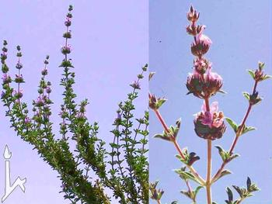
Θρούμπι (Satureja thymbra)

Slide 38
Θρούμπι
Περιγραφή:
Ανήκει στην οικογένεια των Χειλανθών.
Είναι αρωματικό ετήσιο ποώδες φυτό.
Έχει σκληρά φύλλα
Ροζ άνθη
Χρησιμοποιούνται τα φύλλα του και οι ανθισμένες κορφές των βλαστών του αποξηραμένου φυτού.
Ευδοκιμεί κυρίως στην Ανατολική Μεσόγειο.

Slide 39
Θρούμπι
Συλλογή – Απόδοση
Η συλλογή αφορά ανθισμένες κορυφές και φύλλα του Φυτού
Γίνεται στο στάδιο της άνθισης (Μάιος – Ιούνιος)
Η απόδοσή του σε έλαιο κυμαίνεται από 3 – 6,4%

Slide 40
Θρούμπι
 | S. thymbra (Θρούμπι)
Μέση Απόδοση % σε αιθέριο έλαιο | 5,08
Συστατικά του αιθέριου ελαίου
Carvacrol | 51,90
α-thujene | 0,71
α-pinene | 1,03
β-pinene | 0,45
β-myrcene | 1,84
α-phellandrene | 0,09
δ-carene | 2,69
p-cymene | 5,82
γ-terpinene | 20,77
sabinene hydrate | 0,20
Linalool | 1,16
Borneol | 0,33
terpinene-4-ol | 0,73
carvacryl acetate | 0,06
Caryophyllene | 9,73
Aromandrene | 0,16
α-caryophylene | 0,54
δ-germacrene | 0,00
bicyclogermacrene | 0,41
β-bisabolene | 0,00
caryophylene oxide | 0,50

Slide 41
Θρούμπι
Χρήσεις
Στην αρχαία Ελλάδα αρωμάτιζαν το κρασί (θρυμβίτης οίνος)
Ακόμα και σήμερα το χρησιμοποιούν στο τελευταίο πλύσιμο των βαρελιών ως μυκητοκτόνο, πριν βάλουν το καινούριο κρασί.

Slide 42
Θρούμπι
Χωνευτικό, σε περιπτώσεις γαστρικής ατονίας, ή νευρικής δυσπεψίας.
Χρήσιμο σε περιπτώσεις ναυτίας και ξινίλας.
Ανοίγει την όρεξη, τονώνει τον οργανισμό.
Σπασμολυτικό (ιδιαίτερα σε σπασμούς του εντέρου) Καταπραΰνει τις νευροπάθειες και τις κρίσεις άσθματος και σε πολλές περιπτώσεις διώχνει την αϋπνία.
Για τις στυπτικές του ικανότητες είναι άριστο φάρμακο για τη διάρροια.

Slide 43
Θρούμπι
Διώχνει τις τοξίνες από τον οργανισμό, αν υποφέρετε από αρθριτικά, ρευματισμούς, ουρική αρθρίτιδα ή από πέτρες στα νεφρά.
Εχει αντιβακτηριακές και αντιμυκητικές ικανότητες
Σταματάει τους πόνους του κολικού.
Ανθελμινθικό (διώχνει τα παράσιτα του εντέρου)
Θεωρείται αφροδισιακό, με την έννοια ότι αν βράσουμε θρούμπι και το ρίξουμε στο νερό του μπάνιου ηρεμούν τα νεύρα και αναζωογονεί την λειτουργία των γεννητικών αδένων.

Slide 44
Θρούμπι
Εφαρμογές:
Αφέψημα: Βράζουμε 15 λεπτά 50 γρ. σε ένα λίτρο νερό.
Για πληγές στο στόμα ή στο λαρύγγι κάντε γαργάρες με αφέψημα από θρούμπι και κρασί. Οι γαργάρες με αφέψημα θρουμπιού βοηθούν τους πονεμένους λαιμούς.
Ένα αφέψημα τις βραδινές ώρες προκαλεί ευχάριστη διάθεση στους κουρασμένους οργανισμούς και τα φιλάσθενα παιδιά.
Το αφέψημα του καταπολεμεί την αεροφαγία (διώχνει τα αέρια) και θεραπεύει τα κρυολογήματα του στομάχου.
Αποχρεμτπικό (με ζεστά αφεψήματα, μαλακώνει και διευκο­λύνει το βήχα) γι' αυτό είναι πολύ χρήσιμο σε βρογχίτιδες και άσθμα.

Slide 45
Θρούμπι
Έγχυμα: Μουλιάζουμε 2 κουταλάκια θρούμπι σε ένα φλι­τζάνι ζεστό νερό, σουρώνουμε μετά από 10 λεπτά και πίνουμε ένα μέχρι 3 φλιτζάνια τη μέρα (μετά τα γεύματα)
Εξωτερική Χρήση: Κομπρέσες με αφέψημα (βράζουμε 25 γραμ. σε ένα λίτρο νερό).
Είναι αντισηπτικό σε πληγές και τσιμπήματα εντόμων.

Slide 46
Δίκταμος (Origanum dictamnus)
Αρχ. Δίκταμνος: Δίκτη (βουνό της Κρήτης) + θάμνος
Από τα σπουδαιότερα φαρμακευτικά φυτά
Οι Κρητικοί το αποκαλούν “έρωντα”
Ο Ιπποκράτης το χρησιμοποιούσε για παθήσεις του
στομάχου, του πεπτικού συστήματος, καθώς και της
σπλήνας.
Επίσης για τους ρευματισμούς και τα αρθριτικά.
Θεωρούνταν αποτελεσματικό παυσίπονο και επουλωτικό των πληγών.

Slide 47
Δίκταμος
Ο Αριστοτέλης αναφέρει ότι οι άγριες κατσίκες όταν τραυματίζονταν κατανάλωναν δίκταμο, προκειμένου να επουλώσουν τις πληγές τους.
Αυτοφύεται μόνον στην Κρήτη
Εξάγεται κυρίως στην Ιταλία, όπου και το χρησιμοποιούν για την παρασκευή του βερμούτ.

Slide 48
Δίκταμος

Slide 49
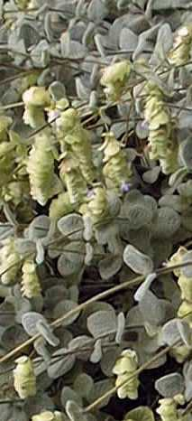
Δίκταμος

Slide 50
Δίκταμος
Ταξινόμηση – περιγραφή
Ανήκει στην οικογένεια των χειλανθών (Lamiaceae)
Φυτό πολύκλαδο
Φύλλα ωοειδή (μήκους 8-10 χιλιοστών)
Πυκνό λευκό τρίχωμα
Άνθη με χρώμα ρόδινο ανοικτό

Slide 51
Κλίμα-Έδαφος-Θρεπτικά στοιχεία
0-1600 μέτρα πιο συχνά 500-700 μέτρα υψόμετρο
Αντέχει σε χαμηλές θερμοκρασίες
απαιτεί πολύ φως
Στραγγερό έδαφος με καλή ικανότητα συγκράτησης νερου
pH 6-6,5

Slide 52
Καλλιέργεια
Πολλάπλασιάζεται με σπόρο, μοσχεύματα και διαίρεση παλαιών φυτών
Για σπορείο 1 γρ. σπόρου ανά τ.μ.
Αποστάσεις: 50 εκ. μεταξύ των γραμμών και 25 εκ. επί της γραμμής (8000 φυτά ανά στρέμμα)
Παραγωγική ζωή 4 χρόνια

Slide 53
Συγκομιδή
Στα πρώτα στάδια της άνθισης
Από το 2^{ο} χρόνο και μετά 2 συγκομιδές/έτος
Όχι κατά τις μεσημβρινές ώρες και με υγρό καιρό
Αποδόσεις: 300 κιλά/στρέμμα σε νωπό ανά συγκομιδή
Αιθέριο έλαιο 1,5-2,5% σε ξηρά φύλλα

Slide 54
Δίκταμος
Συλλογή
Συλλογή στο στάδιο της άνθισης
Τα άνθη με λίγα φύλλα της βάσης συγκομίζονται χωριστά από το υπόλοιπο φυτό.
2-4 συλλογές το χρόνο: η πρώτες στα τέλη Μαΐου στις πρώιμες περιοχές, ενώ στις όψιμες 1 μήνα μετά.
Χλωρή μάζα: έως 300 κιλά ανά στρέμμα.
Ξηρό βάρος = 40% χλωρού βάρους.
Η περιεκτικότητα σε αιθ. Έλαιο εξαρτάται από πολλούς παράγοντες (ηλιοφάνεια, υψόμετρο, μετασυλλεκτικοί χειρισμοί κλπ.)

Slide 55
Δίκταμος
Χρήσεις:
Αρωματικό και φαρμακευτικό
Χρησιμοποιείται η δρόγη και το έλαιο.
Το αφέψημα χρησιμοποιείται για:
Παθήσεις του στομάχου
Επουλωτικό

Slide 56
Δίκταμος
Το αιθέριο έλαιο βρίσκεται στα φύλλα και στις ταξιανθίες.
Περιέχει 46 διαφορετικά συστατικά (κυρίως
καρβακρόλη) και π-κυμένιο.
Χρησιμοποιείται:
Αρωματισμό ποτών
αρωματοποιία
Φαρμακευτικές ιδιότητες

Slide 57
Δίκταμος
Πειράματα
Έχει χρησιμοποιηθεί από Έλληνες επιστήμονες για τον
έλεγχο βακτηρίων.
Α. αιθέριο έλαιο από τα βράκτια
Β. αιθέριο έλαιο από τα φύλλα
Πιο αποτελεσματικό ήταν το Α, το οποίο είχε
περισσότερη καρβακρόλη και λιγότερο κυμένιο από το Β,
ενώ δεν είχε καθόλου θυμοκινόνη

Slide 58
Τσάι του βουνού (Sideritis spp.)
Σιδερίτης
Το όνομά του προέρχεται:
Οι αρχαίοι συγγραφείς αναφέρουν ότι είχε την ιδιότητα να θεραπεύει πληγές από σιδερένια αντικείμενα
Άλλη άποψη είναι ότι τα δόντια του κάλυκα έχουν σχήμα λόγχης
Η πιο σύγχρονη άποψη αναφέρει ότι το όνομα οφείλεται στη μεγάλη (σχετικά) περιεκτικότητα του φυτού σε σίδηρο.

Slide 59
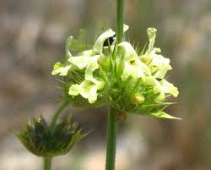
Τσάι του βουνού (Sideritis sp.)
Στην Ελλάδα έχουν αναφερθεί 13 είδη σιδερίτη
Αυτοφύονται σε υψόμετρο μεγαλύτερο των 1000 μέτρων

Slide 60
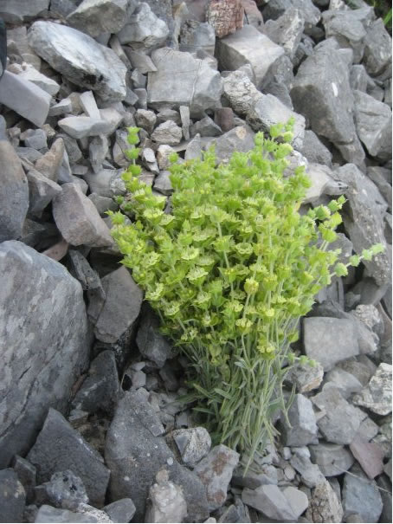
Τσάι του βουνού (Sideritis sp.)

Slide 61
Τσάι του βουνού (Sideritis sp.)
Ταξινόμηση - Περιγραφή του φυτού
S. athoa (Αγ. Όρους)
S. clandestina (Ταϋγέτου)
S. scardica (Ολύμπου)
S. raeseri (Παρνασσού)
S. syriaca (Κρήτης)
S. euboea (Εύβοιας)

Slide 62
Τσάι του βουνού (Sideritis sp.)
Πολυετής πόα, ύψους μέχρι 40 εκ. καλύπτεται ολόκληρο με μικρές αδενώδεις τρίχες.
Ο βλαστός του είναι στη βάση του απλός ή διακλαδισμένος (ανάλογα με το είδος) και συνήθως ξυλώδης
Άνθη συνήθως κίτρινα (σπάνια ροζ – μωβ).
Συλλογή: Ιούλιο στην πλήρη άνθηση
Χρησιμοποιούνται οι ταξιανθίες του.
Διαφορά στα μεσογονάτια!!!!

Slide 63
Τσάι του βουνού (Sideritis sp.)
Κλίμα-έδαφος-θρεπτικά στοιχεία
Μεγάλο υψόμετρο (>1000 μ.)
Ταύγέτου: 1800-2300
Ολύμπου: 900-2800
Εύβοιας: 1500-1743
Παρνασού: 1300-2100

Slide 64
Τσάι του βουνού (Sideritis sp.)
Αντέχει στις παγωνιές και το υπόγειο και το υπέργειο τμήμα
Ευνοείται από μεγάλες διαφορές ημέρας-νύχτας
pH: 6-8
Αυτοφύεται σε πετρώδη ασβεστολιθικά εδάφη
Μικρές απιτήσεις σε θρεπτικά στοιχεία

Slide 65
Τσάι του βουνού (Sideritis sp.)
Έχει πυκνό ριζικό σύστημα
Αντέχει στην έλλειψη νερού, το αξιοποιεί καλά όταν υπάρχει
Κατά το καλοκαίρι σε περίπτωση ξηρασίας διακόπτει την ανάπτυξή του και συνεχίζει με τις πρώτες βροχοπτώσεις

Slide 66
Τσάι του βουνού (Sideritis sp.)
Πολλαπλασιασμός-εγκατάσταση
Διαίρεση φυτών και σπόρο
Σπορά το καλοκαίρι σε ανοιχτά σπορεία
5 γρ. σπόρου ανά τ.μ.
Τα σπορόφυτα φυτεύονται το φθινόπωρο
Κατά το χειμώνα δεν αναπτύσσονται. Έντονη ανάπτυξη την άνοιξη
Λίγα άνθη το πρώτο καλοκαίρι-σχεδόν κανονική παραγωγή από το δεύτερο

Slide 67
Τσάι του βουνού (Sideritis sp.)
Πολλές φορές προτιμάται η διαίρεση φυτών από παλιές φυτείες
Επιλέγονται οι εξωτερικοί πλευρικοί κλάδοι-έχουν καλύτερο ριζικό σύστημα (νεότερο)
Εγκατάσταση το φθινόπωρο

Slide 68
Τσάι του βουνού (Sideritis sp.)
Καλλιέργεια
Δεν απαιτείται βαθύ όργωμα και ιδιαίτερη κατεργασία
1 όργωμα και 1 δισκοσβάρνα
Όταν η καλλιέργεια γίνεται σε μεγάλο υψόμετρο με κλίση, όπου δεν υπάρχουν ζιζάνια, δεν γίνεται κατεργασία, παρά μόνον κατά τις ισοϋψείς

Slide 69
Τσάι του βουνού (Sideritis sp.)
Αποστάσεις: 3-40 εκ. επί της γραμμής και 60-70 εκ. μεταξύ των γραμμών
Αντιμετώπιση ζιζανίων με εδαφοκάλυψη μόνον μέχρι το δεύτερο χρόνο
Λίπασμα NPK: 5 μονάδες
Όταν η καλλιέργεια γίνεται σε χαμηλότερα υψόμετρα μεγάλος ανταγωνισμός από ζιζάνια και προσβολές από έντομα
Σε χαμηλό υψόμετρο η ανθοφορία ολοκληρώνεται τον Ιούνιο

Slide 70
Τσάι του βουνού (Sideritis sp.)
Συγκομιδή-απόδοση
Ανθοφόρα στελέχη
Συγκομίζεται στην πλήρη άνθιση όταν αρχίζει η ξυλοποίησή τους
Ξήρανση υπό σκιά ή ξηραντήριο
Πρέπει μετά την ξήρανση το χρώμα να παραμένει πρασινοκίτρινο. Το κίτρινο χρώμα είναι δείγμα κακής ποιότητας.
100-150 κιλά ανά στρέμμα ξηρό βάρος

Slide 71
Τσάι του βουνού (Sideritis sp.)
Ξήρανση – συσκευασία
Ξήρανση υπό σκιά – σε στρώματα ή σε μικρά δεμάτια που κρεμούν από την οροφή
Επιθυμητό χρώμα: ανοικτό πράσινο – πρασινοκίτρινο
Η ξήρανση διαρκεί 4 – 6 ημέρες
Ακολουθεί δεματοποίηση με πρέσσα σε δέματα των 25 – 30 κιλών.

Slide 72
Τσάι του βουνού (Sideritis sp.)
Χρήσεις – Ιδιότητες
Ευεργετικό για τα αιμοφόρα αγγεία και την καρδιά εξαιτίας των φλαβονοειδών που περιέχει.
Τονωτικό
Ευστόμαχο
Διουρητικό
Υπνωτικό

Slide 73
Φασκόμηλο (Salvia officinalis)
Salvia salvere: να σώζει, να θεραπεύει
Στη μόνη γλώσσα που έχει ανεξάρτητο όνομα είναι στα ελληνικά- αλισφακιά (ελελίσφακος από τον Διοσκουρίδη ή σφάκος από τον Θεόφραστο)
Salvia pomifera
Salvia grandiflora
Salvia triloba τώρα fruticosa
Salvia officinalis

Slide 74
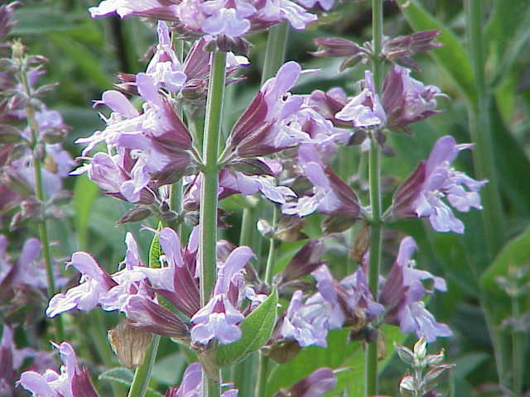
Φασκόμηλο (Salvia officinalis)

Slide 75
Φασκόμηλο (Salvia officinalis)
Κλίμα-έδαφος-θρεπτικά στοιχεία
Ευδοκιμεί σε ποικιλία κλιμάτων
Σε μεσογειακές και βόρειες χώρες
Υψόμετρο 0-1500 μ.
Αντέχει σε χαμηλές θερμοκρασίες -25 ⁰C, αλλά και σε υψηλές
Αναπτύσσεται καλύτερα σε πλήρη ηλιοφάνεια

Slide 76
Φασκόμηλο (Salvia officinalis)
Προτιμά εδάφη μέτριας γονιμότητας
Με καλή στράγγιση
pH: 6-8
Ακατάλληλα τα αμμώδη και βαριά εδάφη
χαμηλές απαιτήσεις σε NPK
Χαμηλές απαιτήσεις σε νερό
Δεν αξιοποιεί πολύ καλά το νερό γι’ αυτό και σε ποτιστικές καλλιέργειες έχει πρόβλημα με ζιζάνια

Slide 77
Φασκόμηλο (Salvia officinalis)
Πολλαπλασιασμός-εγκατάσταση
Με σπόρο και μοσχεύματα
Εγκατάσταση το φθινόπωρο. Σε ποτιστικό την άνοιξη, διότι τα φυτάρια απαιτούν 1-2 αρδεύσεις
Ο σπόρος είναι σχετικά μεγάλος (150-200 σπόροι/γρ.) δεν φυτρώνει εύκολα

Slide 78
Φασκόμηλο (Salvia officinalis)
Μπορεί να γίνει απευθείας σπορά στο χωράφι ή σπορείο
Τα σπορεία προετοιμάζονται Αύγουστο
4 τ.μ. σπορείου για κάθε στρέμμα
6-8 γρ. σπόρου ανά τ.μ. δίνουν 600 φυτά περίπου
Σε απευθείας σπορά 40-50 γρ. σπόρου ανά στρέμμα

Slide 79
Φασκόμηλο (Salvia officinalis)
Τα μοσχεύματα έχουν μήκος 10-12 εκ., είναι τμήματα κορυφαίων βλαστων
Κόβονται τέλος Ιουλίου, όταν ετοιμάζουμε φθινοπωρινή εγκατάσταση ή τέλος φθινοπώρου για ανοιξιάτικη
Η ριζοβολία διαρκεί 2,5 μήνες για τα καλοκαιρινά μοσχεύματα και 5,5 για τα φθινοπωρινα
Συνιστάται υδρονέφωση και ορμόνη ριζοβολίας

Slide 80
Φασκόμηλο (Salvia officinalis)
Καλλιέργεια
Καλή προετοιμασία όταν γίνεται απευθείας σπορά
Αποστάσεις 60-70 εκ. επί της γραμμής και 75-90 μεταξύ των γραμμών
Πυκνότητα 1700-2000 φυτά/στρέμμα
Πυκνή σπορά σε άγονα αραιή σε γόνιμα

Slide 81
Φασκόμηλο (Salvia officinalis)
Συλλογή – απόδοση
Συγκομίζεται στην άνθισή του (Μάιο – Ιούνιο) μέχρι και Σεπτέμβριο.
Στα νησιά συλλέγεται από τον Μάιο, ενώ στις ορεινές περιοχές Ιούνιο – Ιούλιο.
Κατά το πρώτο έτος εγκατάστασης της φυτείας γίνεται μία συλλογή / έτος, ενώ τα επόμενα χρόνια 2-3.
Κόβεται όλο το φυτό λίγο πάνω από τη διασταύρωση των πρώτων βλαστών.
Διάρκεια καλλιέργειας: 12-15 έτη.

Slide 82
Φασκόμηλο (Salvia officinalis)
Όλα τα υπέργεια μέρη του φυτού (κυρίως τα άνθη και τα φύλλα) περιέχουν αιθέριο έλαιο με χαρακτηριστικό έντονο άρωμα και χρώματος κίτρινου – κιτρινοπράσινου.
Περιεκτικότητα σε έλαιο: 1,5- 2,5 % στην ξηρά δρόγη
Το έλαιο χρησιμοποιείται στον αρωματισμό τροφίμων και στη φαρμακευτική και λιγότερο στην αρωματοποιία και την σαπωνοποιία

Slide 83
Φασκόμηλο (Salvia officinalis)
Στην αρχαιότητα χρησιμοποιήθηκε από τον Ιπποκράτη, το Γαληνό, και τους Λατίνους, οι οποίοι το αποκαλούσαν ιερό φυτό (herba sacra)
Ως τονωτικό
Διεγερτικο
Ευστόμαχο

Slide 84
Φασκόμηλο (Salvia officinalis)
Στη λαϊκή φαρμακευτική αναφέρεται:
Διευκολύνει την πέψη
Επιταχύνει την κυκλοφορία του αίματος
Διουρητικό
Αντιβηχικό
Παλαιότερα χορηγούνταν σε φυματικούς κατά της διάρροιας.

Slide 85
Φασκόμηλο (Salvia officinalis)
Η ξηρά δρόγη (βλαστοί, φύλλα, άνθη) χρησιμοποιούνται
ως αφέψημα και σπανιότερα ως καρύκευμα
ΠΡΟΣΟΧΗ : Αντενδείκνυται κατά τη διάρκεια της κύησης, του θηλασμού (μειώνει την παραγωγή γάλακτος), σε υπερτασικούς και σε άτομα με νεφρική ανεπάρκεια. Περιέχει και μία κετόνη που θα μπορούσε να αποδειχθεί τοξική σε μεγάλες δόσεις. Αυτό εξηγεί γιατί τα φύλλα του φυτού χρησιμοποιούνται σαν αρωματικό, ποτέ όμως σαν σαλάτα (που θα απαιτούσε πολύ μεγαλύτερες μεγαλύτερες ποσότητες).

Slide 86
Φασκόμηλο (Salvia officinalis)
Χρήσεις:
Ως αφέψημα και έγχυμα.
Διευκολύνει την πέψη
Επιταχύνει την κυκλοφορία του αίματος
Διουρητικό
Αντιβηχικό

Slide 87
Φασκόμηλο (Salvia officinalis)
Εφαρμογές
20 γρ. φύλλα και άνθη σε 1 λίτρο βραστού νερού για 10 λεπτά. 3 φλιτζάνια/ημέρα.
Πλύση του στόματος με το έγχυμα για άφθες και στοματίτιδα.
Εξωτερική χρήση – κομπρέσες για εκζέματα και δερματίτιδες.

Slide 88
Δεντρολίβανο (Rosmarinus officinalis)
Άλλες ονομασίες: ροσμαρί ή δυοσμαρίνι
Αναφέρεται από το Διοσκουρίδη και τον Οβίδιο
Με τη μυρτιά και τη δάφνη κατασκεύαζαν στεφάνια για τους νικητές.
Ήταν γνωστό επίσης στους Άραβες, τους Ρωμαίους και τους Αιγύπτιους.
Καλλιεργείται στις παραμεσόγειες περιοχές.

Slide 89
Δεντρολίβανο (Rosmarinus officinalis)
Οικογένεια: Lamiaceae
Αειθαλής, μικρός θάμνος
Ύψος: 0,5 – 1 μέτρο.
Πυκνόφυλλο, ορθόκλαδο και πολύκλαδο.
Φύλλα άκαμπτα, ευθυγραμμα, αντικριστά, χαρακτηριστικά ενός φυτού ξηρών, άγονων και θερμών περιοχών.
Άνθη: λευκά – λευκογάλαζα.

Slide 90
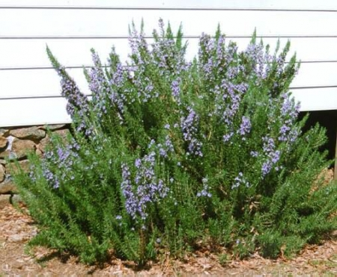
Δεντρολίβανο (Rosmarinus officinalis)

Slide 91
Είδη-ποικιλίες
3 οι ενδιαφέροντες χημειότυποι
1,8 κινεόλης
Καμφοράς
βερμπενόνης

Slide 92
Δεντρολίβανο (Rosmarinus officinalis)
Κλίμα-έδαφος
Σε θερμά και ψυχρά κλίματα
Δεν αντιμετωπίζει πρόβλημα με τις χαμηλές ή τις υψηλές θερμοκρασίες
Αναπτύσσεται σε πεδινά έως 600 μ. υψόμετρο
Προτιμά ηλιφάνεια

Slide 93
Δεντρολίβανο (Rosmarinus officinalis)
Στραγγερά εδάφη
pH: 6-7
Ακατάλληλα τα βαριά εδάφη
Μέτριες απαιτήσεις σε NPK
Καλλιεργείται και ως ξηρικό. Αντέχει στην ξηρασία, αλλά δεν αναπτύσσει νέα βλάστηση, παρά μόνον μετά από βροχή ή πότισμα

Slide 94
Δεντρολίβανο (Rosmarinus officinalis)
Πολλαπλασιασμός-εγκατάσταση
Μοσχεύματα-παραφυάδες-σπόρο
Ο πολ/μός με σπόρο δεν είναι πάντα αξιόπιστος εξαιτίας χαμηλής βλαστικότητας μερικών ποικιλιών
Προτιμότερο μοσχεύματα από κορυφές παλιάς φυτείας (μήκος 15 εκ.)
Φύτευσης άνοιξη ή φθινόπωρο

Slide 95
Δεντρολίβανο (Rosmarinus officinalis)
Καλλιέργεια
Όργωμα-σβάρνισμα ή καλλιεργητής σταυρωτά
Αποστάσεις 60 εκ. πάνω στη γραμμή 80-100 μεταξύ των γραμμών, πιο αραιά σε ποτιστικές καλλιέργειες
Πρόβλημα με τα ζιζάνια μόνο στην αρχή
ΝPK10 μονάδες από Ιανουάριο – Φεβρουάριο σε 1 ή περισσότερες δόσεις

Slide 96
Δεντρολίβανο (Rosmarinus officinalis)
Συγκομιδή-αποδόσεις
Σε πλήρη παραγωγή κατά το 3^{ο} έτος
Το 2^{ο} φτάνει στα 2/3 της μέγιστης
Κατά την έναρξη της άνθισης
Από Μάη-Σεπτέμβρη βρίσκεται σε διαρκή ανθοφορία
2-3 συγκομιδές το καλοκαίρι

Slide 97
Δεντρολίβανο (Rosmarinus officinalis)
Μετά τη συγκομιδή αμέσως ξηραντήριο για να διατηρηθεί το χρώμα
Ξηρό προς χλωρό 1:3
55% φύλλα και 45% βλαστοί
350-500 κιλά/στρέμμα ξηρά δρόγη
1.5-3% αιθέριο έλαιο
15-20 χρόνια παραγωγική ζωή

Slide 98
Δεντρολίβανο (Rosmarinus officinalis)
Χρήσεις – Ιδιότητες
Καρύκευμα
Φαρμακολογία
Τονωτικό
Χωνευτικό
Αντιρευματικό
Αντισηπτικό
Διουρητικό
Μελισσοκομικό
Κηποτεχνία
ΠΡΟΣΟΧΗ: μεγάλες δόσεις μπορούν να προκαλέσουν δηλητηρίαση

Slide 99
Δεντρολίβανο (Rosmarinus officinalis)
Ως αφέψημα:
20-30 γραμμάρια (φύλλα και άνθη) σε 1 λίτρο νερού χρησιμοποιούνται για τη δυσπεψία και άλλες παθήσεις του στομάχου, για την κόπωση και τον πονοκέφαλο και τις παθήσεις του αναπνευστικού.
Ως Βάμμα: Δρα ως διεγερτικό και τονωτικό.
Μπορεί να χρησιμοποιηθεί κατά της πιτυρίδας στο ξέβγαλμα των μαλλιών.
1 ml έλαιο δεντρολίβανου με 25 ml ηλιέλαιο ή αμυγδαλέλαιο για μασάζ σε περιπτώσεις πόνων στις αρθρώσεις και στους μύες.
1 χούφτα σε 1 λίτρο νερού μπορεί να χρησιμοποιηθεί ως κομπρέσα κατά των ρευματισμών. Επίσης μπορεί να χρησιμοποιηθεί και στο νερό του μπάνιου.

Slide 100
Δεντρολίβανο (Rosmarinus officinalis)
άλλες χρήσεις:
Το υδατικό του διάλυμα σκουραίνει το χρώμα των μαλλιών
Προσθέτει στιλπνότητα (γυαλάδα)
Εμποδίζει την τριχόπτωση

Slide 101
Μελισσόχορτο (Melissa officinalis)
Στην αρχαιότητα αναφέρεται από τον Διοσκουρίδη και τον Θεόφραστο ως “μελισσόφυλλο”.
Το επιστημονικό του όνομα είναι “μέλισσα η
Φαρμακευτική”.

Slide 102
Μελισσόχορτο (Melissa officinalis)
Περιγραφή:
Οικογένεια: Lamiaceae
Πολυετής πόα με τετραγωνικό τριχωτό βλαστό
Φύλλα: καρδιόσχημα με μακρύ μίσχο και χείλη προνωτά
Οσμή: λεμονιού.
Άνθη: λευκά, κίτρινα ή ρόδινα ανάλογα με την ποικιλία
Άνθιση: Ιούνιο – Αύγουστο (όταν η συλλογή γίνει νωρίς ξανανθίζει τέλος Σεπτεμβρίου).

Slide 103
Μελισσόχορτο (Melissa officinalis)

Slide 104
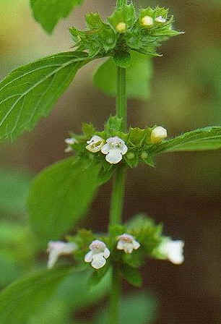
Μελισσόχορτο (Melissa officinalis)

Slide 105
Μελισσόχορτο (Melissa officinalis)
Κλίμα-έδαφος-θρεπτικά στοιχεία
Ευδοκιμεί σε ημιορεινές, πεδινές και δροσερές περιοχές
Εδάφη ποτιστικά και καλώς στραγγιζόμενα
Το χειμώνα καταστρέφεται το υπέργειο και διαχειμάζει το ριζικό σύστημα
pH: 6-7 σε υψηλότερες τιμές παρουσιάζονται τροφοπενίες (φωσφόρου και ιχνοστοιχείων)

Slide 106
Μελισσόχορτο (Melissa officinalis)
Κυρίως απαιτητική σε άζωτο (15 μονάδες)
Η μισή ποσότητα ως βασική λίπανση με φώσφορο και κάλιο και η υπόλοιπη επιφανειακά (2 δόσεις συνήθως νιτρική αμμωνία)
NPK= 2:1,5:1
Μετά την εφαρμογή των λιπασμάτων ελαφρές αρδεύσεις
Κοπριά έως 4 τόνους ανά στρέμμα

Slide 107
Μελισσόχορτο (Melissa officinalis)
Πολλαπλασιασμός-εγκατάσταση
Σπόρο, παραφυάδες, μοσχεύματα
Συνήθως με σπόρο- πρώτα σε σπορεία
1500-2000 σπόροι ζυγίζουν 1 γρ.
Στους 25 ⁰C φυτρώνει σε 3 ημέρες
Τα σπορεία ετοιμάζονται το πρώτο 15ήμερο του Μαρτίου
Μεταφύτευση όταν τα φυτά φτάσουν 12-15 εκ.

Slide 108
Μελισσόχορτο (Melissa officinalis)
Για κάθε στρέμμα 6 τ.μ. σπορείου και 2 γρ. σπόρου ανά τ.μ.
Ο σπόρος καλύπτεται με άμμο ή τύρφη 2 χιλιοστών και γίνεται ελαφρύ πάτημα
Το φυτό σχηματίζει πολλές παραφυάδες (40-50) οι οποίες μπορούν να χρησιμοποιηθούν για να δώσουν νέα φυτά

Slide 109
Μελισσόχορτο (Melissa officinalis)
Καλλιέργεια
Αποστάσεις: 35-40 εκ. πάνω στη γραμμή και 75-80 εκ. μεταξύ των γραμμών
Πυκνότητα 4000 φυτά ανά στρέμμα
Γρήγορη ανάπτυξη ιδίως αν γίνει σκάλισμα
Απαιτεί τακτικό πότισμα
Διάρκεια ζωής της φυτείας 5-6 χρόνια

Slide 110
Μελισσόχορτο (Melissa officinalis)
Συγκομιδή αποδόσεις
Ολόκληρο το υπέργειο τμήμα στην αρχή της ανθοφορίας
Χορτοκοπτικό και μεταφορά με χαλαρό στοίβαγμα
Ξήρανση Θ<40 ⁰C
Κατά τον πρώτο χρόνο μικρή παραγωγή (1 συγκομιδή το καλοκαίρι)
Από το δεύτερο και μετά 2-3 συγκομιδές το χρόνο

Slide 111
Μελισσόχορτο (Melissa officinalis)
Απόδοση 1200 κιλά/στρέμμα σε νωπή μάζα για κάθε συγκομιδή (250-300 σε ξηρή)
Απόδοση σε έλαιο 0.15-0.3% σε ξηρή δρόγη
Εχθροί-ασθένειες
Ωίδιο και αφίδες

Slide 112
Μελισσόχορτο (Melissa officinalis)
Χρήσεις:
Νωπά ή και ξηρά φύλλα χρησιμοποιούνται στη μαγειρική, τη ζαχαροπλαστική και στην παρασκευή ποτών αφεψημάτων και εξαγωγή αιθέριου ελαίου.
Τα αφεψήματα χρησιμοποιούνται στις διαταραχές ύπνου και γαστρεντερικού συστήματος
Είναι πολύ καλό μελισσοκομικό.
Ως καλλωπιστικό.

Slide 113
Μελισσόχορτο (Melissa officinalis)
Κατά των νευρικών παθήσεων
Των ιλίγγων
Ρευματισμών
Ως αντιμικροβιοκτόνο είναι αποτελεσματικό διότι το
αιθέριο έλαιό του περιέχει κιτράλη, στην οποία πολλοί
μικροοργανισμοί είναι ευπαθείς.

Slide 114
Μελισσόχορτο (Melissa officinalis)
Το έγχυμά του δρα κατά της κατάθλιψης, της νευρικής εξάντλησης, της δυσπεψίας και της ναυτίας. (2-3 κουταλάκια σε 1 φλυτζάνι νερό)
Το βάμμα έχει παρόμοια δράση με το έγχυμα, αλλά ισχυρότερη.
Ως κομπρέσσα μπορεί να χρησιμοποιηθεί σε οιδήματα (πρηξίματα)
5 ml αιθέριο έλαιο με 100 gr βάσης για αλοιφή χρησιμοποιείται για τα τσιμπήματα εντόμων ή ως εντομοαπωθητικό.
Ως έλαιο για μασάζ (5-10 σταγόνες σε 20 ml αμυγδαλέλαιο) για εντριβές του στήθους και ως χαλαρωτικό.

